Slide 1
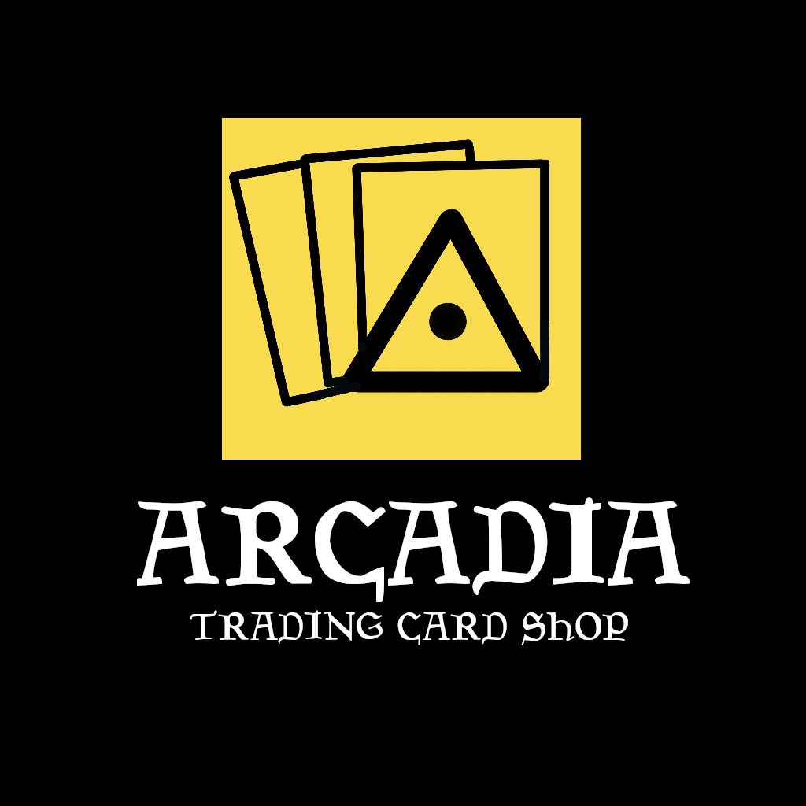
ARCADIA Tu tienda TCG
Andrés Bravo, Carlos Garrido, Aarón Quesada

Slide 2
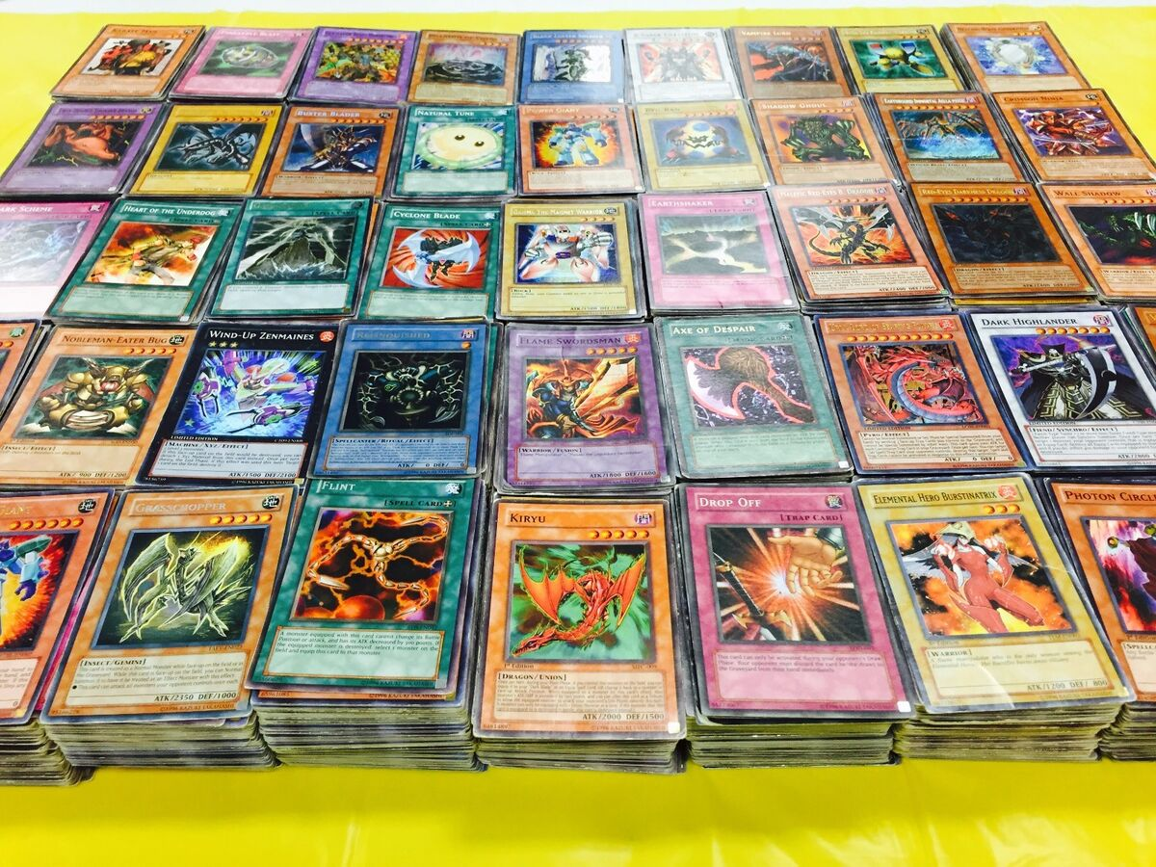
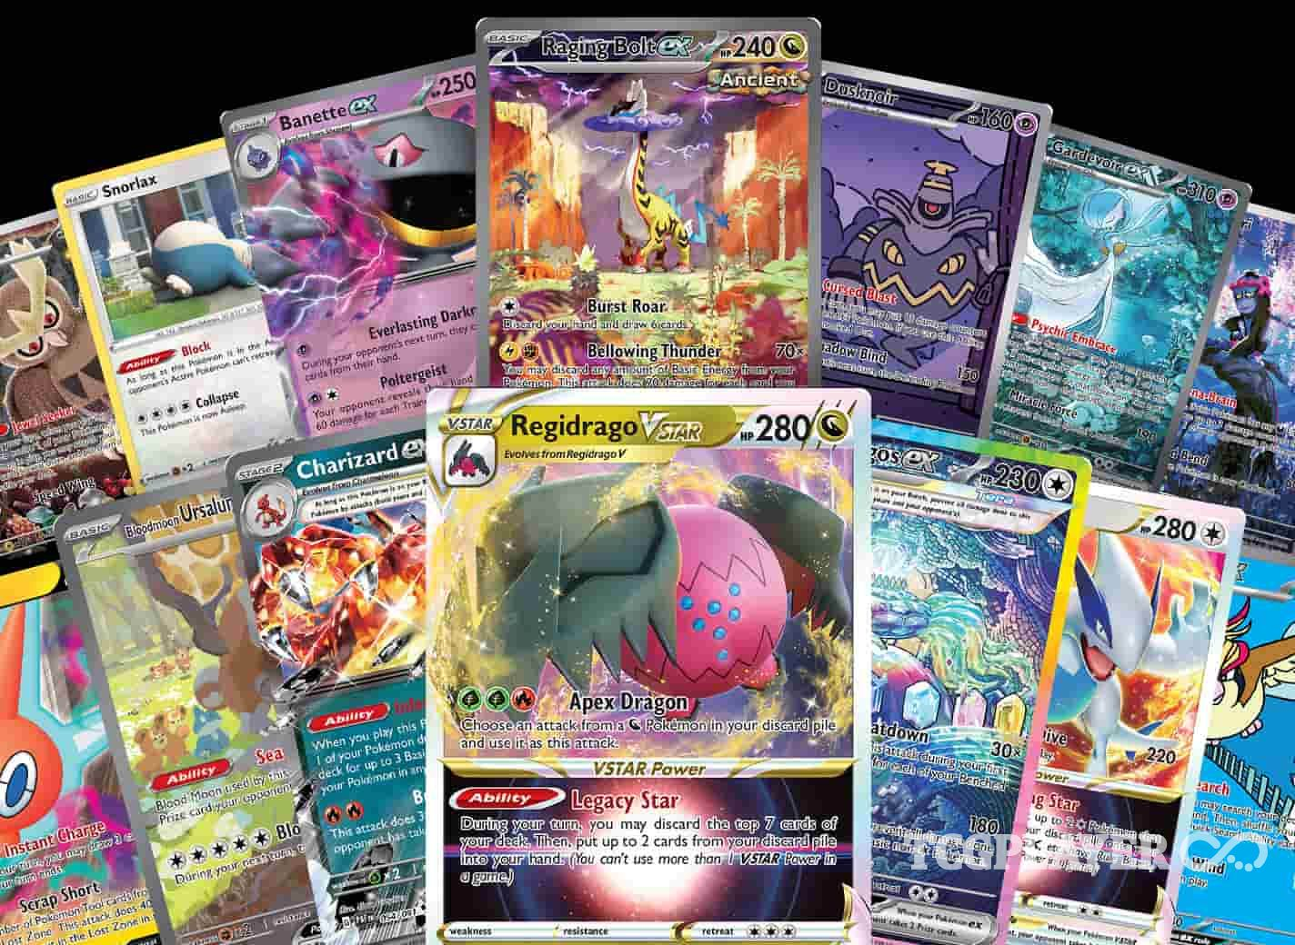
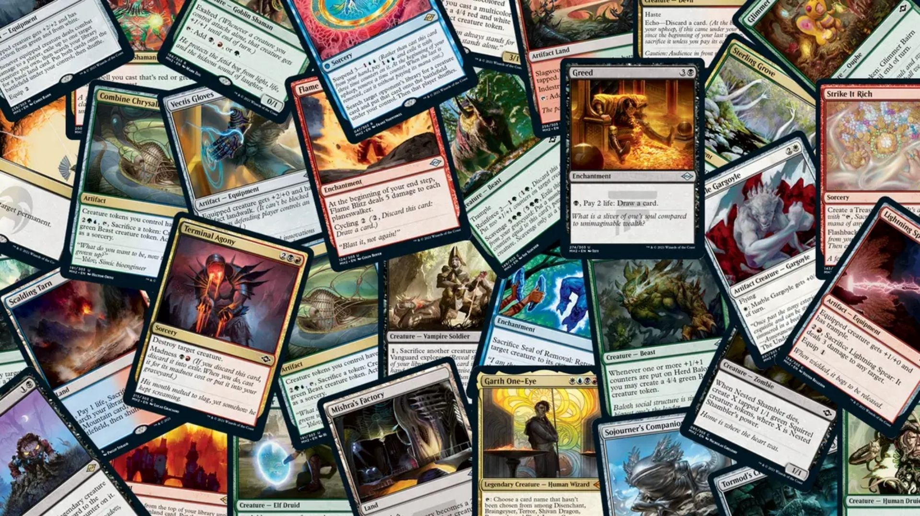
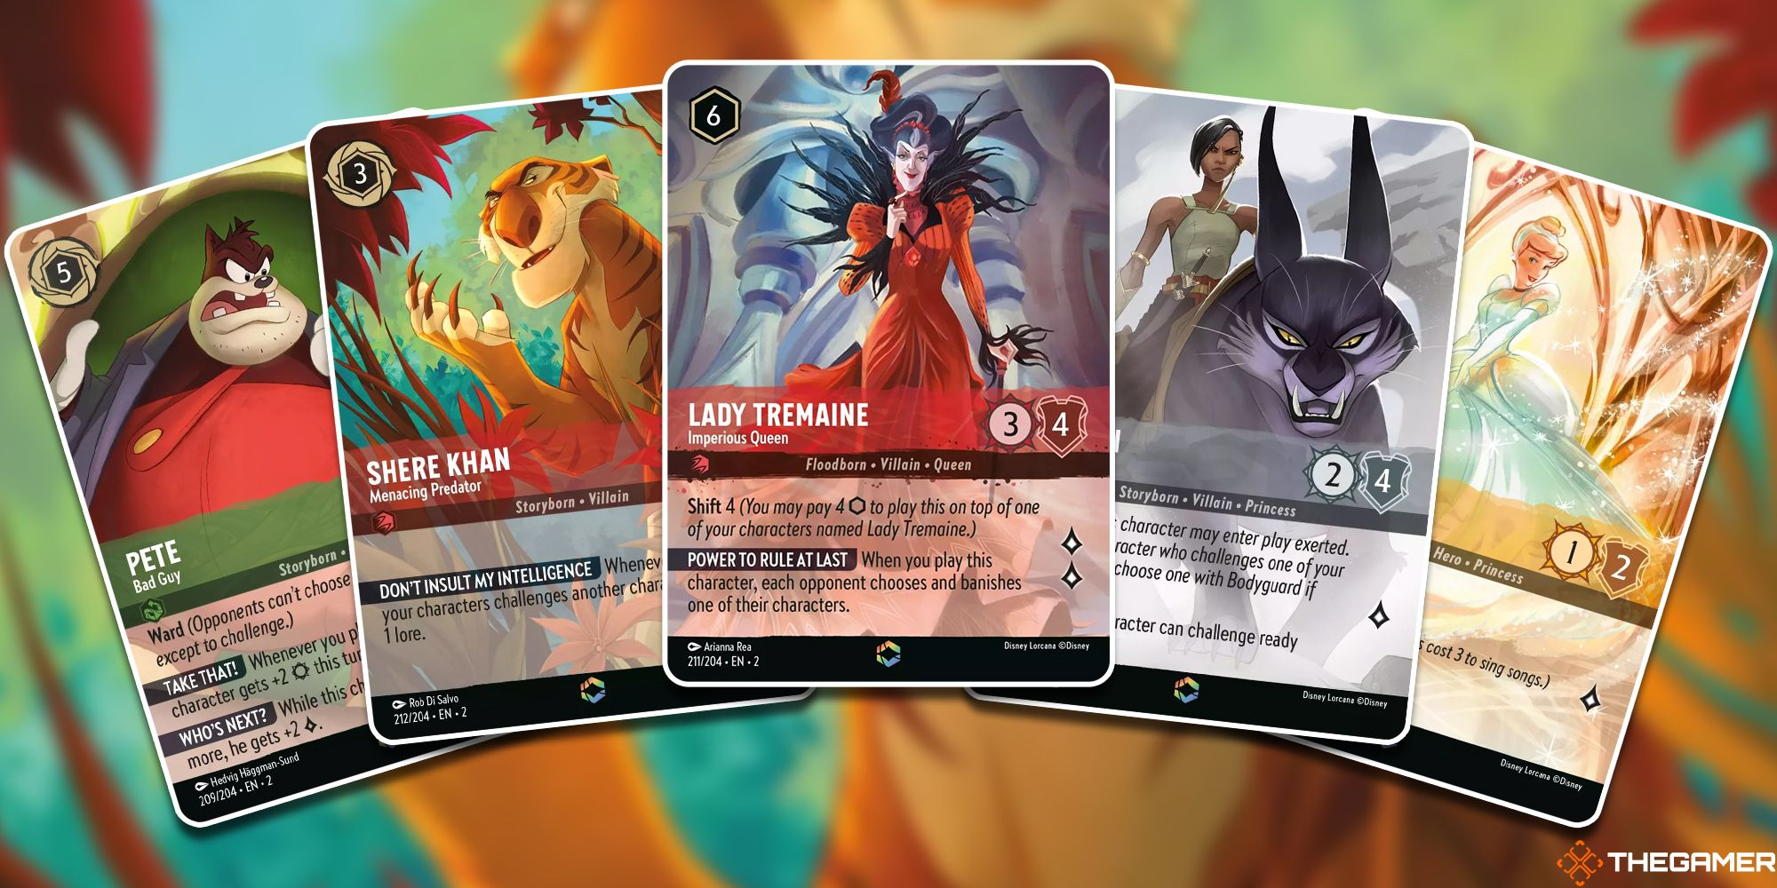
¿Qué es un juego tcg?
TCG o Trading Card Game describe a todos aquellos juegos de cartas coleccionables
Los mayores nombres: Magic: The Gathering, Yu-Gi-Oh!, Pokémon, etc

Slide 3

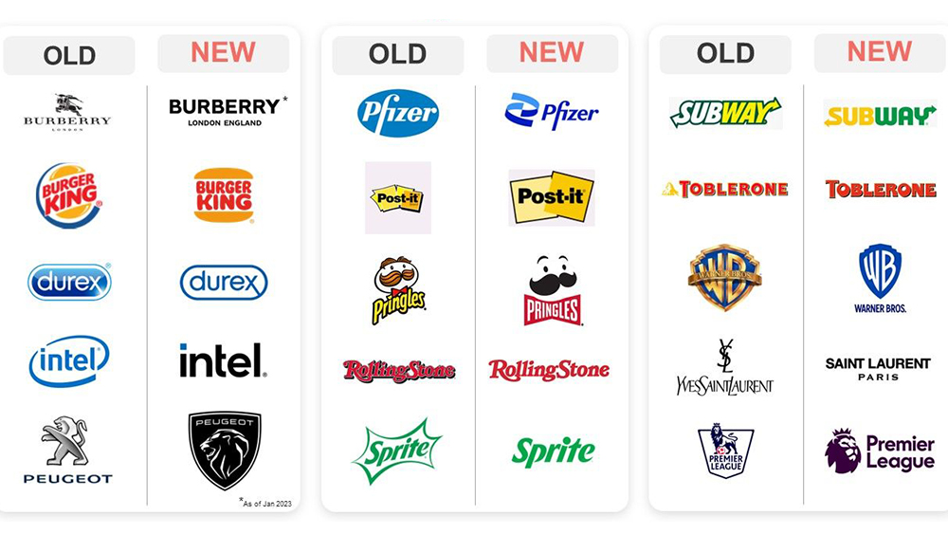
Análisis general del mercado
- Minimalismo en diseño y logos
- Colores llamativos relacionados con la marca
- Interfaz sin elementos puntiagudos, más redondeado y amigable
- Elementos de diseño comunes: o Menú desplegable
o Uso de dropdowns
o Iconos de carrito y usuario para los respectivos servicios
o Footers más anchos que hace años

Slide 4
Breve muestra de nuestra competencia

Slide 5
Reflexión sobre puntos comunes.
Colores cálidos
Tendencias, novedades
Calendario de eventos
Formas amigables y redondeadas
Carrusel de eventos y lanzamientos

Slide 6
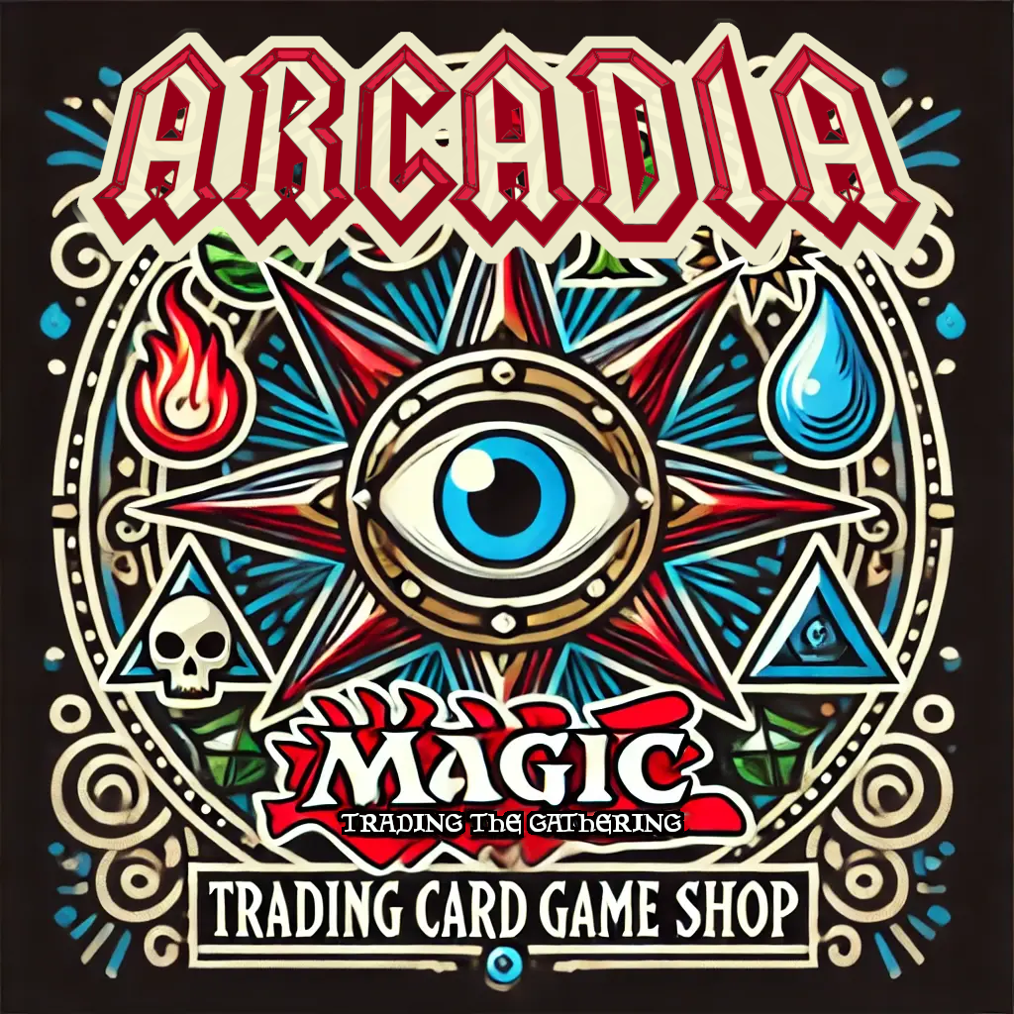
Proceso de elección de un logo
Logo antiguo
Logo nuevo

Slide 7
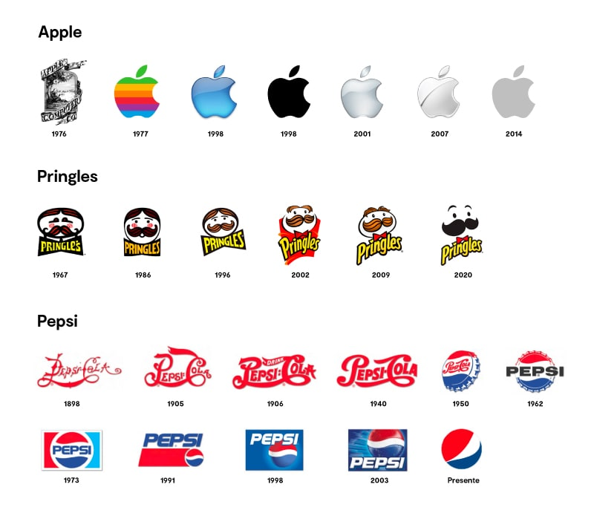
Motivos para el cambio
Como se mencionó anteriormente, los diseños actuales tienden a ser más minimalistas, disminuyen los costes en diseño y son agradables a la vista

Slide 8
Creación del wireframe
Tras los diseños a papel de cada uno de los miembros, vistos a la izquierda, tomamos en cuenta varios puntos comunes a la hora de digitalizar

Slide 10
Elección de la palera provisional y definitiva
Provisional
Definitiva

Slide 11
¿Por qué cambiar?

Slide 12
Motivos:
Es el color de la marca y se refiere al producto.
Se trata de un color que resalta mucho.
También es un color cálido y conviene para una tienda.
Porque contrasta muy bien con los demás colores.
Justificación:
Es menos saturado que un amarillo vivo, que ofende más a la vista.
Porque el amarillo básico tiene malas connotaciones.
Evoca a Egipto y está relacionado con uno de nuestros productos.
Se trata de un color históricamente relacionado con la magia.
Saffron #ECC643

Slide 13
Motivo:
Es un color semejante al del fondo.
Porque el color negro es el más usado para los textos.
Se trata del color secundario de nuestra marca.
También está relacionado con uno de nuestros productos.
Justificación:
Dado que no es un color completamente apagado, no crea un contraste tan
violento.
Porque los temas oscuros no suelen usar un negro puro.
Evoca tranquilidad y elegancia.
Night #141414

Slide 14
Motivos:
Porque es un color óptimo para fondos, dependiendo de la sección.
Las tonalidades de blanco son colores base para cualquier página web.
Justificación:
Un blanco "sucio" es menos violento a la vista.
Se diferencia más de un blanco puro, que es el estándar.
Dado que el resto la paleta son colores cálidos y poco saturados, un blanco
puro resaltaría demasiado.
Carece de connotaciones negativas.
Anti-Flash White #EEF0F2

Slide 15
Motivos:
Toda la competencia usa tonalidades de rojo.
Es un color muy llamativo.
Conjunta con nuestra paleta cálida.
Justificación:
Un color más saturado resulta demasiado violento frente a nuestros otros
colores.
Al no ser tan saturado desprende más elegancia y más comodidad.
Es un color fuerte, amable, viril y con energía.
Madder #A41623

Slide 16
Motivos:
Se trata de un color análogo al Saffron
Es lo suficientemente similar al blanco que podríamos encontrar en textos
básicos.
Al ser similar a algunas tonalidades de piel evoca cercanía al usuario.
Justificación:
Tras intentar con otras tonalidades similares hemos llegado a la conclusión de que un color más conocido puede ser más amigable.
El contraste que tiene con el negro dista ser común.
Un color puro, calmado y humano.
Wheat #F5DEB3

Slide 17
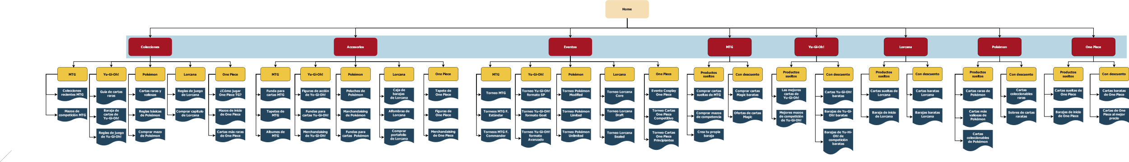
Estructura de la web y palabras clave

Slide 18
Muchas gracias por su atención

